Slide 1

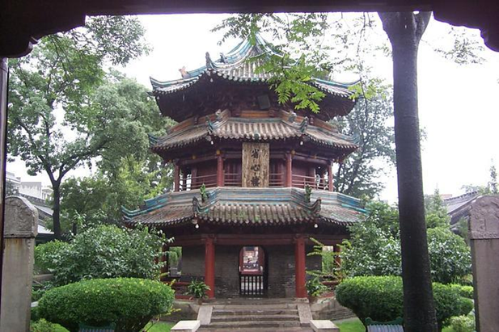
Домашнее задание:
§26

Slide 2
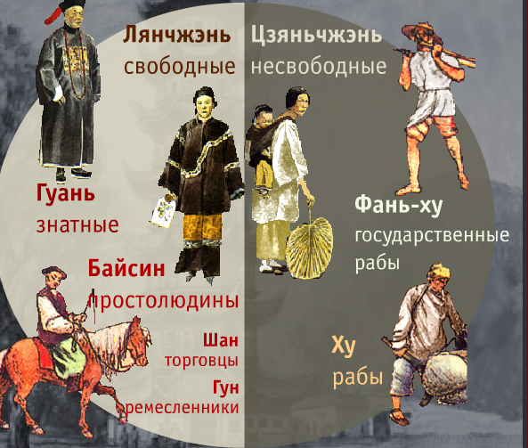
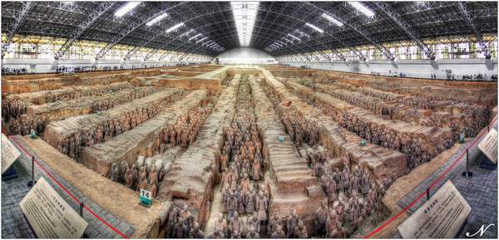
Возникновение
Государства
В Китае

Slide 3
Цели и задачи урока:
Знать:
Географическое положение Китая;
Занятия его жителей;
Где и когда образовались первые государства;
Имена царей первых китайских государств;
Уметь:
Давать словесное описание
географического положения страны;
Находить особенности в её развитии;

Slide 4
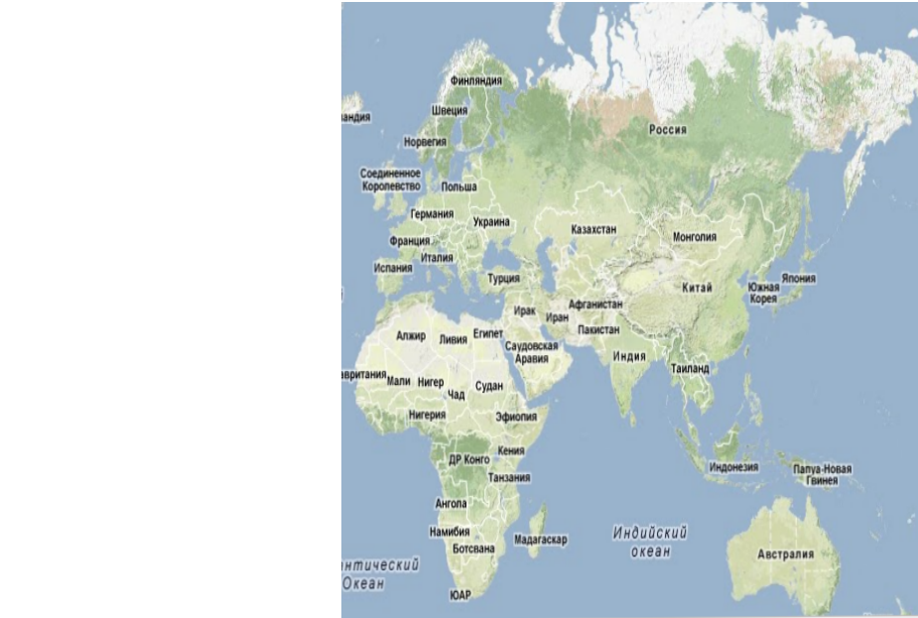
Определить
географическое
положение
Китая

Slide 5
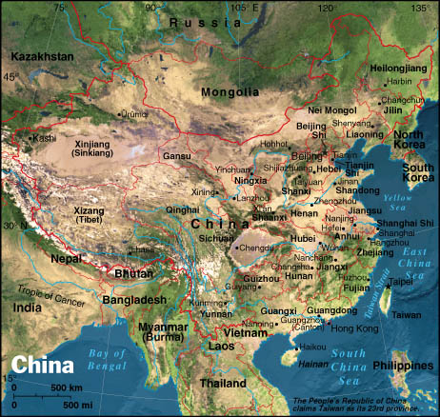
Описать
природу
Китая.

Slide 6
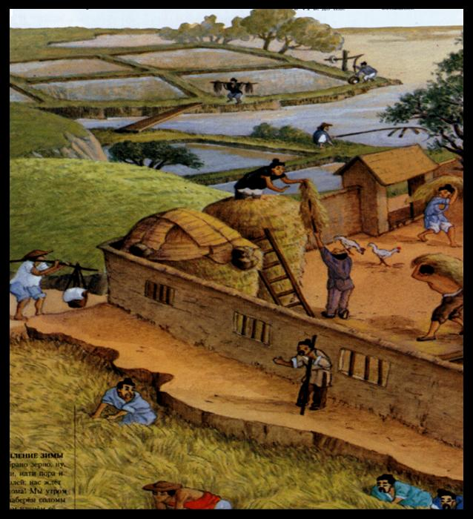
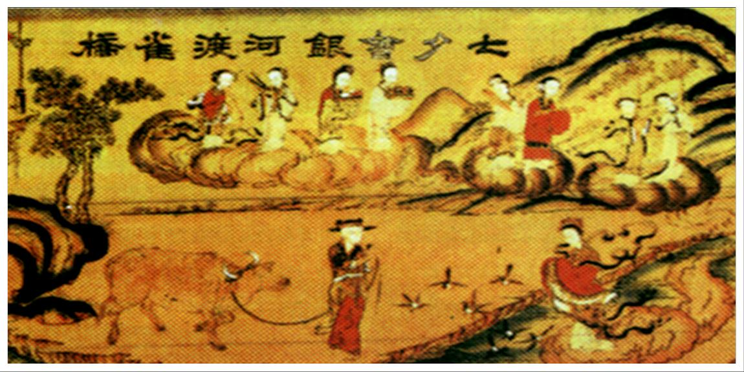
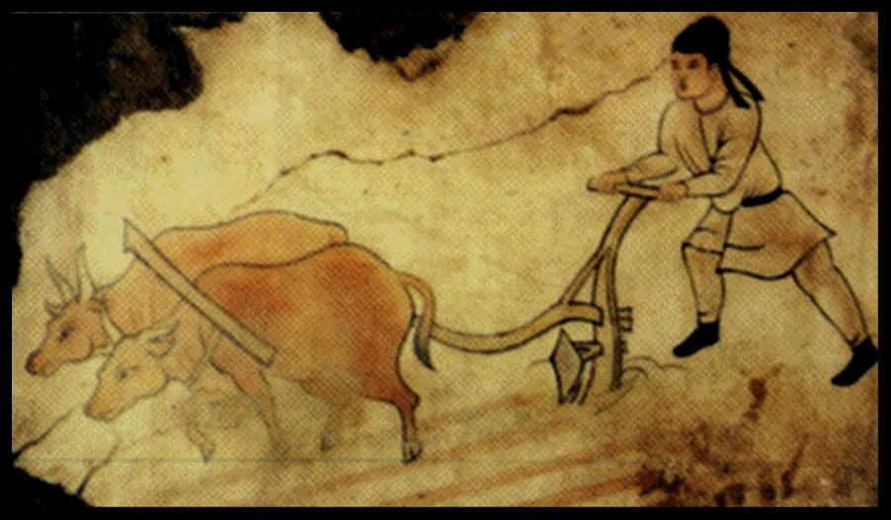
Проблемное задание!
На основании знаний
Географического
Положения и климата,
Сделать Предположение
О занятиях китайцев.

Slide 7
Составить вопросы к пункту 2 стр 98
«Занятия древних китайцев»
Земледелие
1. Как называлось главное занятие ?
2. На берегах какой реки поселились земледельцы?
Хуанхэ
Просо, пшеницу, овощи
3. Какие сельскохозяйственные
культуры сеяли?
4. Из какого материала делали орудия труда?
бронза
5. Когда научились обрабатывать железо?
В V в до н.э
6. Какую новую культуру стали выращивать?
рис
7. Какие ткани стали производить китайцы первыми в мире?
шелк

Slide 8

Физкультминутка

Slide 9


- Поднимите руки до уровня пупка. Ваши ноги – это корни дерева. Тело – ствол, руки – ветви. Подышите.
- А теперь представьте, что над головой собрались тучи, начался дождик и потоки воды омывают тело, унося усталость.
- А вот вас осветило солнце. Оно согревает и осушает влагу. Организм наполняется силой и энергией.
- Легкий ветерок раскачивает деревце – покачайтесь из стороны в сторону без усилий, легко и плавно. Повращайте кисти рук, потом стоп.
- И в завершении – руки положите на живот, девочки – правою ладонь на левую, мальчики – левую ладонь на правую. Подышите.
- Садитесь, пожалуйста.

Slide 10
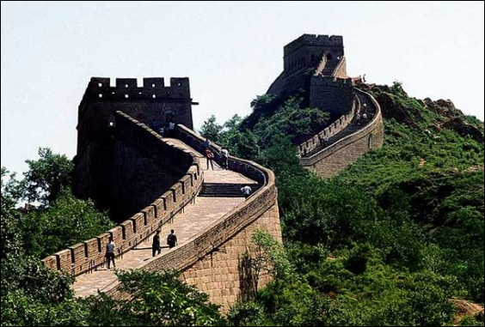
Vв. До н.э.- начало обработки
Железа в Китае;
III в. До н.э.- существование
Множества государств в Китае;
221г. До н.э.- объединение
Китая под властью императора
Цинь шихуанди.

Slide 11
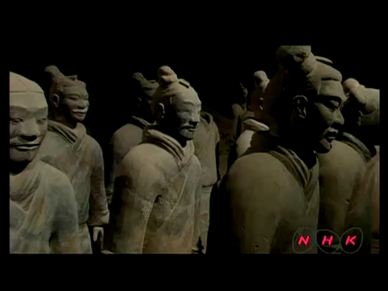

Slide 12
Iiвек до н.э.:
приход к власти Династии Хань;
Расширение границ государства;
Начало торговли с государствами
Средней Азии-
создание «Великого Шёлкового
пути»;
Усиление могущества китая.

Slide 13
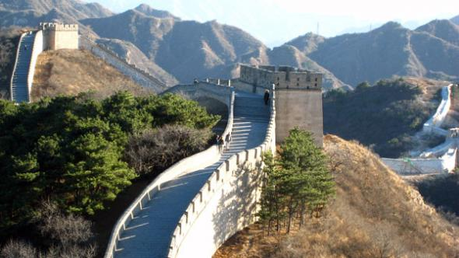
Для чего была построена
Великая Китайская стена?

Slide 14


